Slide 1
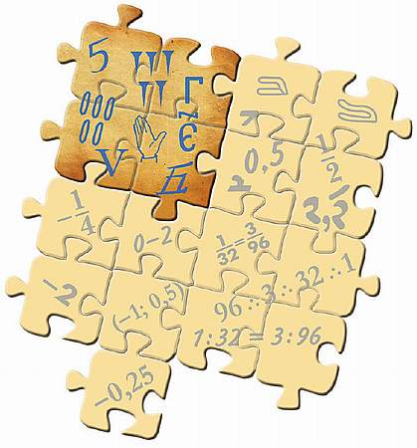
Сенина Г., Сенин В., МАОУ СОШ №4 г. Корсаков
6
Масштаб
ПОВТОРЕНИЕ
http://seninvg07.narod.ru/
метапредмет – задача

Slide 2

Ц
Задачи урока
Масштаб
Симметрии
Длина окружности и площадь круга. Шар
Вычислять значения выражений, содержащих натуральные, целые, положительные и отрицательные числа, обыкновенные и десятичные дроби, выполнять преобразования чисел и выражений.
Выбирать способ сравнения чисел, вычислений, применять свойства арифметических действий для рационализации вычислений.
Решать задачи из реальной жизни, применять математические знания для решения задач из других предметов.
Решать задачи разными способами, сравнивать, выбирать способы решения задачи.
Осуществлять самоконтроль выполняемых действий и самопроверку результата вычислений

Slide 3

Работаем с книгой
Что такое масштаб карты?
Чертёж детали выполнен в масштабе 1 : 150. Какова длина детали, если длина детали на чертеже 1 см?
Какие точки называют симметричными относительно прямой? Как называют эту прямую?
Какие точки называют симметричными относительно данной точки?
Какую точку называют центром симметрии фигуры?
Равны ли симметричные фигуры при осевой симметрии; при центральной симметрии?
Приведите примеры изображений из окружающего мира, обладающих осевой, центральной или зеркальной симметриями.
По каким формулам находят длину окружности?
Какой формуле находят площадь круга?
Что называется радиусом шара; диаметром шара?
Что такое сфера?
?
Имеет ли ось (оси) симметрии:
а) отрезок; г) разносторонний треугольник; ж ) прямоугольник;
б) луч; д) равносторонний треугольник; з) окружность;
в) прямая; е) квадрат; и) круг?
Если фигуры имеют оси симметрии, изобразите их в тетради.

Slide 4
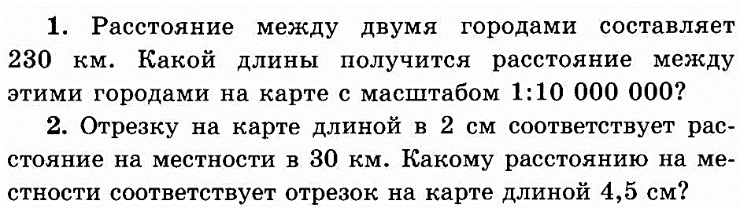
П
Повторяем

Slide 5
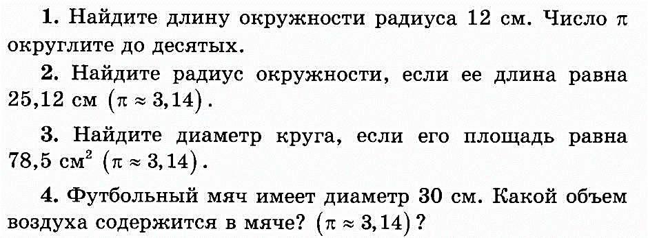

?
Проверь себя

Slide 6

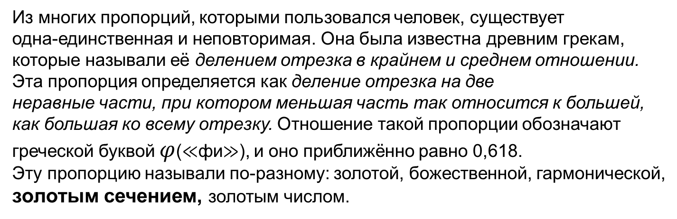
ь
Итоги
Из многих пропорций, которыми пользовался человек, существует
одна-единственная и неповторимая. Она была известна древним грекам,
которые называли её делением отрезка в крайнем и среднем отношении. Эта пропорция определяется как деление отрезка на две
неравные части, при котором меньшая часть так относится к большей,
как большая ко всему отрезку. Отношение такой пропорции обозначают греческой буквой $φ$(≪фи≫), и оно приближённо равно 0,618.
Эту пропорцию называли по-разному: золотой, божественной, гармонической,
золотым сечением, золотым числом.
Домашнее задание: § 3, п.21-23, № П.95-97, (стр. 135)

